Slide 1
Segurança e Saúde no Trabalho com Inflamáveis e Combustíveis
Curso Básico – NR20

Slide 2
INTRODUÇÃO
A Norma Regulamentadora 20 (NR-20 - Segurança e saúde no trabalho com inflamáveis e combustíveis), estabelece requisitos mínimos para a gestão da segurança e saúde no trabalho contra os fatores de risco de acidentes provenientes das atividades de extração, produção, armazenamento, transferência, manuseio e manipulação de inflamáveis e líquidos combustíveis.

Slide 3
OBJETIVO
Esse curso tem como objetivo capacitar os colaboradores perante os riscos existentes nas atividades com combustíveis e inflamáveis, estabelecida pela NR-20 aprovada pela Portaria nº 3214 de 08 de junho de 1978, informando características, propriedades perigos e riscos, o controle coletivo e individual, fontes de ignição e seu controle, proteção contra incêndio e os procedimentos básicos em situações de emergência.

Slide 4
Os trabalhadores que laboram em instalações classes I, II ou III, adentram na área ou local de extração, produção, armazenamento, transferência, manuseio e manipulação de inflamáveis e líquidos combustíveis e mantêm contato direto com o processo ou processamento, realizando atividades específicas, pontuais e de curta duração, devem realizar curso Básico com 8 horas de duração.

Slide 5
MAS O QUE É CLASSE I, II OU III
Classe I
Postos de serviço com inflamáveis e/ou líquidos combustíveis com capacidade de armazenamento permanente e/ou transitória de gases inflamáveis acima de 2 ton até 60 ton ou líquidos inflamáveis e/ou combustíveis acima de 10m3 até 5.000 m3.

Slide 6
Classe II
Engarrafadoras de gases inflamáveis, atividades de transportes dutoviário de gases e líquidos inflamáveis e/ou combustíveis que realiza armazenamento de forma permanente e/ou transitória de gases inflamáveis acima de 60 ton até 600 ton ou líquidos inflamáveis e/ou combustíveis acima de 5.000 m3 até 50.000 m3.

Slide 7
Classe III
Refinaria, unidades de processamento de gás natural, instalações petroquímicas ou usinas de fabricação de etonel e/ou unidades de fabricação de álcool com capacidade de armazenamento de forma permanente e/ou transitória com gases inflamáveis acima de 600 ton ou líquidos inflamáveis e/ou combustíveis acima de 50.000 m3.

Slide 8
INFLAMÁVEIS E COMBUSTÍVEIS
CARACTERÍSTICAS
Gás Combustível – É o gás que queima a qualquer temperatura.
Vapor – é a fase gasosa de uma substância que a 25 °C e 760mmHg é líquida ou sólida (vapores de água, gasolina, etc).
Líquido Combustível – Qualquer líquido que tenha ponto de fulgor igual ou superior a 60C e inferior a 93°C Líquido Inflamável – qualquer líquido que tenha ponto de fulgor inferior a 60°C . Queima à temperatura ambiente e qualquer foco de ignição pode acendê-lo já que a sua temperatura de combustão é baixa. Ex: gasolina, álcool, étilico, etc.

Slide 9
Sólidos Combustíveis – Necessitam ser aquecidos até emitir vapores por destilação e geralmente a sua temperatura de combustão situa-se acima dos 100 °C
Gás – Substâncias que em condições normais de temperatura e pressão (25°C e 760 mmHg estão em estado gasoso
Sólidos Pulverizados – Partículas em suspensão no ar que se comportam como geram gases inflamáveis podendo provocar explosões.
Gás Líquefeito de Petróleo O GLP - É composto por gases incolores (propano e butano) e tem odor característica devido à presença da mercaptana. De uma forma geral, o GLP é considerado um asfixiante simples, embora o butano puro tenha um Limites de Tolerância (LT) de 470 ppm e grau de insalubridade médio.

Slide 10
PROPRIEDADES
As propriedades dos combustíveis são definidas pela volatibilidade, poder calorífico, calor latente, peso específico e viscosidade.
As informações de cada produto pode ser encontrada na sua FISPQ.
VOLATIBILIDADE
Pode ser definida como a porcentagem de um combustível a uma data temperatura, quando a pressão atuante for de uma atmosfera.
Um combustível é tanto mais volátil quanto:
Menor for a pressão interna
Maior for a temperatura externa
Para um bom funcionamento de um motor, a volabilidade de um combustível não deve ser nem muito elevada e nem muito baixa.

Slide 11
PODER CALORÍFICO
Defina-se como a quantidade de energia interna contida no combustível, sendo que quanto mais alto for o poder calorífico, maior será energia contida.
Um combustível é constituído sobretudo de hidrogênio e carbono, tento o hidrogênio o poder calorífico de 28700Kcal/kg enquanto que o carbono é de 8140Kcal/kg, por isso, quanto mais rico em hidrogênio for o combustível maior será o seu poder calorífico.

Slide 12
CALOR LATENTE
A demora ou rapidez com o qual os corpos se fundem ou liquefazem, tem sua explicação no calor latente, que e a quantidade de calor absorvido pelos corpos na sua mudança de estado, sem que haja aumento aparentemente de temperatura.
O calor latente necessário à fusão ou liquefação varia com sua natureza. Na passagem do estado líquido ao gasoso, o líquido não muda de temperatura enquanto dura sua transformação, e todo calor empregado é absorvido para produzir mudança de estado.

Slide 13
PESO ESPECÍFICO
É a relação entre o peso de uma substância e o de um volume igual de água destilada, a uma temperatura de 4ºC.
É o peso de uma substância por unidade de volume, densidade.
Comercialmente, é usado para diferenciar os diversos tipos de combustíveis e permite calcular ainda o volume, peso e consequentemente, a tonalidade térmica que é expressa em kilocalorias por litro de mistura (cal/L).
Para o peso específico dos carburantes, os limites máximos geralmente admitidos são 0,705 a 0,770kg/dm3. O peso específico da gasolina oscila entre 0,840 e 0,890kg/dm3.

Slide 14
VISCOSIDADE
A viscosidade se explica pela força de coesão das moléculas do fluido.
Ao se tentar deslocar uma camada de água sobre outra, por exemplo, é necessário vencer a força de resistência provocada pela atração entre as moléculas das duas camadas.
Para os óleos lubrificantes há uma escala arbitrária estabelecida pela Society of Automotive Engineers, os graus SAE, que são expressos por dezenas inteiras, sendo o óleo mais fino ou menos viscoso de grau igual a 10.

Slide 15
INFLAMÁVEIS E COMBUSTÍVEIS
PERIGOS E RISCOS
Substâncias inflamáveis e combustíveis queimam com facilidade e podem produzir atmosfera explosivas em locais com deficiência de ventilação.
Um derrame de líquido inflamável pode gerar um incêndio que irá se movimentar, acompanhando o desnível existente no piso.
Incêndios em líquidos normalmente são mais difíceis de serem combatidos do que em materiais sólidos, visto que é necessário extinguir o fogo em toda superfície atingida.

Slide 16
A projeção violenta do agente extintor sobre um líquido inflamado pode provocar respingos ou seu transbordamento, cuja consequência poderá será propagação do incêndio.
Em caso de gases, quando não é possível cortar o suprimento, o vazamento seguirá gerando maiores volumes de mistura inflamável, que fatalmente encontrará uma fonte de ignição em suas proximidades, provocando uma explosão.
Toxidade aguda: Produto não classificado como tóxico agudo por via oral, pode causar náuseas e vômitos, se ingerido.
Corrosão/Irritação à pele: Provoca irritação à pele com vermelhidão e ressecamento.

Slide 17
Lesões oculares graves/ Irritação ocular: Provoca irritação aos olhos com vermilhidão, dor e lacrimejamento.
O contato repetido dos olhos pode causar conjuntivite crônica.
Sensibilização respiratória ou à pele: Pode ser absorvido pela pele e causar dermatite crônica após contato prolongado.
Não é esperado que provoque sensibilização respiratória.
Pode provocar irritação das vias respiratórias com tosse, espirros e falta de ar.
Pode provocar sonolência, vertigem e dor de cabeça.
Pode causar dano ao sistema nervoso central e fígado por exposição repetida e prolongada.
A aspiração para pulmões pode resultar em pneumonte química.

Slide 18
CONTROLES COLETIVOS
São equipamentos utilizados para proteção de segurança enquanto um grupo de pessoas realizam determinadas tarefa ou atividade.
O equipamento de Proteção Coletiva deve ser usado prioritariamente ao uso do equipamento de Proteção Individual.
Exemplo:
Instalar piso antiderrapante ou fitas antiderrapante no piso para garantir que as pessoas que transitam no local não escorreguem é mais adequado, visto que protege um coletivo.

Slide 19
Os equipamentos de proteção coletiva – EPC são dispositivos utilizados no ambiente de trabalho com o objetivo de proteger os trabalhadores dos riscos inerentes as atividades.
Exemplos de EPC:
Enclausuramentos acústico de fontes de ruído, exaustor para gases, névoas e vapores contaminantes, ventilação no local de trabalho, proteção de partes móveis de máquinas, sensores em máquinas, palete de contenção, armário antichama, corrimão e guarda-corpos, contêineres com proteção antichama, detector de vazamento de gás, piso anti-derrapante, cabine para pintura, isolamento de áreas de risco, sinalizadores de segurança, lava-olhos de segurança, chuveiros de emergência, kit de primeiros socorros.

Slide 20
CONTROLES INDIVIDUAIS
O uso deste tipo de equipamento só deverá ser feito quando não for possível tomar medidas que permitam eliminar os riscos do ambiente em que se desenvolve a atividade, ou seja, quando as medidas de proteção coletiva não forem viáveis, eficientes e suficientes para atenuação dos riscos de acidentes do trabalho e/ou de doenças profissionais e do trabalho.
O equipamento de Proteção Individual – EPI é todo dispositivo ou produto, de uso individual utilizado pelo trabalhador, destinado a proteção contra riscos capazes de ameaçar a sua segurança e a sua saúde.

Slide 21
Exemplos de EPI
Abafadores de ruído;
Máscara para proteção respiratória;
Óculos de segurança;
Capacetes;
Luvas;
Calçados;
Aventais;
Cintos de segurança para trabalho em altura;
Outros equipamentos.

Slide 22
FONTE DE IGNIÇÃO E SEU CONTROLE
FONTE DE IGNIÇÃO é algo que gere a alta temperatura necessária para iniciar a combustão.
Quando você tem uma mistura de um combustível e oxigênio, ou ar, para que o fogo comece, tem que existir uma fonte de ignição.
Tipos de FONTE DE IGNIÇÃO: faíscas, centelhas, chamas abertas, pontos quentes, eletricidade estática, etc.
Exemplo: Em um automóvel à gasolina, a fonte de ignição é a faísca elétrica da vela, pois é essa faísca que faz a mistura de gasolina e ar entrar em combustão.

Slide 23
CONHECENDO AS FONTES DE IGNIÇÃO
Eletricidade estática
É a definição dada ao excesso de cargas elétricas em um material em repouso.
O atrito entre materiais pode gerar cargas elétricas e consequentemente a faísca.
Faísca
O atrito entre duas superfícies sólidas pode gerar uma alta temperatura capaz de ionizar os átomos presentes nas moléculas do ar ocasionando a faísca.

Slide 24
Composição adiabática
Toda vez que um gás ou vapor é comprimido em um sistema fechado, ocorre um aquecimento natural.
Quando esta compressão acontece de forma muita rápida e o calor não sendo trocado devidamente entre os sistemas envolvidos, ocorre o que chamamos tecnicamente de compressão adiabática.
Chama direta
É a fonte mais fácil de ser identificada.
Isso acontece quando já existe a queima de algum material combustível e o calor desta queima gera uma fonte de ignição.

Slide 25
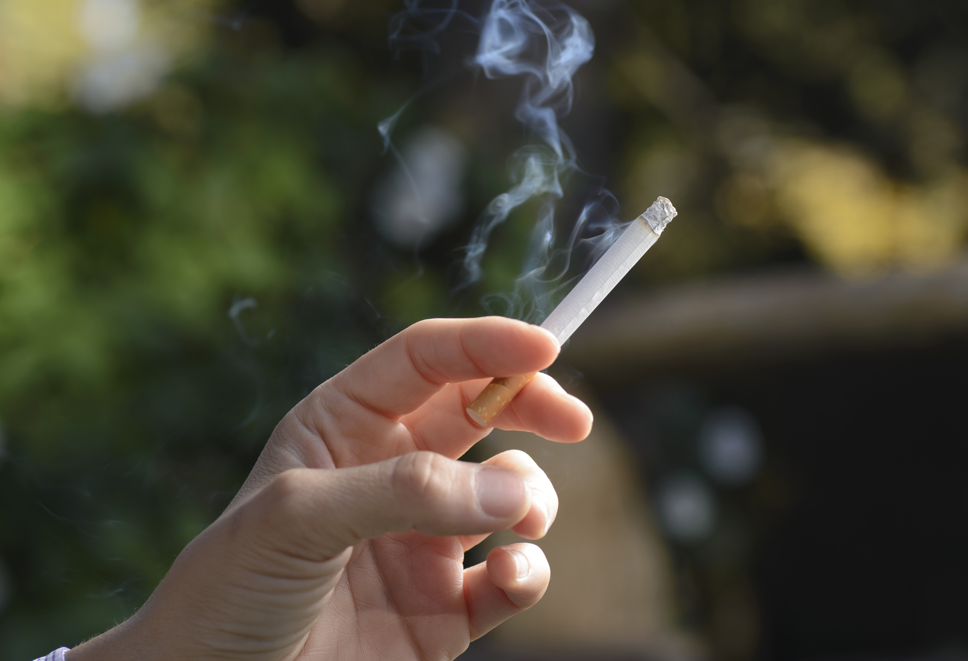
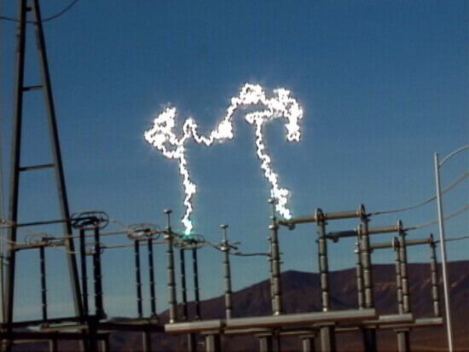
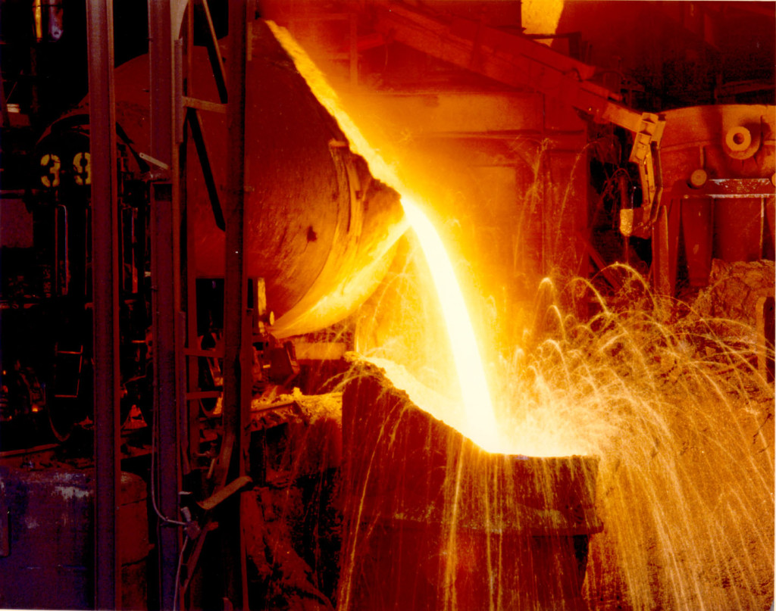
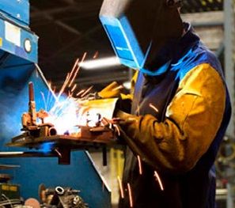
OUTRAS FONTES DE IGNIÇÃO
Cigarro aceso
Arcos elétricos
Superfície quente
Atividade a quente

Slide 26
NA PRESENÇA DE PRODUTOS INFLAMÁVEIS, É DE FUNDAMENTAL IMPORTÂNCIA O CONTROLE DAS REFERIDAS FONTES DE IGNIÇÃO.
O risco mais significativo diz respeito da possibilidade de vazamento nos locais onde há a presença de fontes de ignição.
As fontes de ignição podem ser as mais variadas possíveis e podem gerar temperaturas suficientes para iniciar o processo de combustão da maioria das substâncias inflamáveis conhecidas.

Slide 27
PROTEÇÃO CONTRA INCÊNDIO COM INFLAMÁVEIS
Você já parou para pensar no quanto todos nós perderíamos no caso de um incêndio grave?
Conseqüências:
Possíveis acidentes graves;
Instalações fossem danificadas e prejuízo para a empresa.

Slide 28
PREVENÇÃO DE INCÊNDIO
Dependendo do incêndio as perdas são irreparáveis.
Então temos que ter consciência do que isto significa e procurar ter alguns cuidados.
Porque o incêndio também pode ocorrer em qualquer lugar e, uma vez iniciado, o prejuízo certamente será grande.

Slide 29
PREVENÇÃO DE INCÊNDIO
E como podemos evitar incêndios?
Abaixo alguns exemplos:
Manter uma área de trabalho limpa e organizada;
Colocar trapos sujos de óleo e tinta em recipientes metálicos tampados;
Observar os avisos de não fumar;
Manter todos os materiais combustíveis afastados de fornalhas ou outras fontes de ignição;
Relatar qualquer risco de incêndio que esteja além do nosso controle, especialmente os elétricos.

Slide 30
PREVENÇÃO DE INCÊNDIO
Finalmente alguns pontos a serem lembrados:
Cuidado na arrumação, limpeza e ordenação de produtos inflamáveis;
Saiba onde estão os extintores de incêndio e quais classes eles são aplicáveis;
Em caso de princípio de incêndio, aja imediatamente, pois debelar o fogo no seu início é mais fácil, ou procure auxílio imediatamente;
Use o equipamento de combate portátil para controlar o fogo até que chegue ajuda.

Slide 31
TEORIA DO FOGO
Fogo é um processo químico de transformação.
Podemos também defini-lo como o resultado de uma reação química que desprende luz e calor devido à combustão de materiais diversos.

Slide 32
ELEMENTOS QUE COMPÕEM O FOGO
Combustível
Comburente
Calor
Reação em Cadeia

Slide 33
ELEMENTOS QUE COMPÕEM O FOGO
Combustível / Comburente / Calor / Reação em Cadeia
São todos os materiais que queimam, são eles:
Sólidos: Madeira, papel, algodão, etc.
Líquido: Álcool, óleo, graxa, gasolina, etc.
Gasosos: Butano, propano, etano, etc.

Slide 34
ELEMENTOS QUE COMPÕEM O FOGO
Combustível / Comburente / Calor / Reação em Cadeia
O oxigênio é o elemento ativador do fogo, que se combina com os vapores inflamáveis dos combustíveis, dando vida às chamas e possibilitando a expansão do fogo.

Slide 35
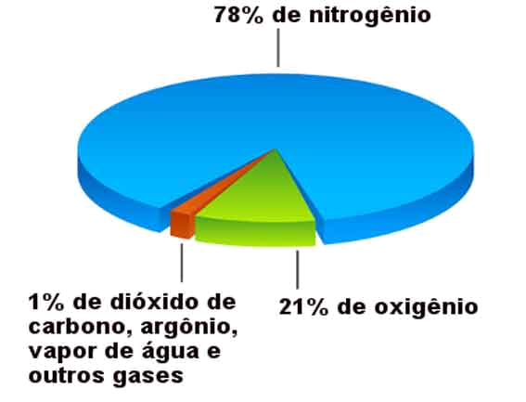
ELEMENTOS QUE COMPÕEM O FOGO
Combustível / Comburente / Calor / Reação em Cadeia
Compõe o ar atmosférico na porcentagem de 21%, sendo que o mínimo exigível para sustentar a combustão é de 16%.

Slide 36
ELEMENTOS QUE COMPÕEM O FOGO
Combustível / Comburente / Calor / Reação em Cadeia
É uma forma de energia. É o elemento que dá início ao fogo, é ele que faz o fogo se propagar.
Pode ser uma faísca, uma chama ou até um super aquecimento em máquinas e aparelhos energizados.

Slide 37
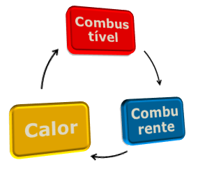



ELEMENTOS QUE COMPÕEM O FOGO
Combustível / Comburente / Calor / Reação em Cadeia

Slide 38
ELEMENTOS QUE COMPÕEM O FOGO
O fogo pode se propagar:
  Pelo contato da chama em outros combustíveis;
  Através do deslocamento de partículas incandescentes;
  Pela ação do calor:
  Condução > Próprio material
  Convecção > Onda de calor do fogo
  Irradiação > Sol

Slide 39
CLASSES DE INCÊNDIO
Os incêndios são classificados de acordo com as características dos seus combustíveis.
Somente com o conhecimento da natureza do material que está se queimando, pode-se descobrir o melhor método para uma extinção rápida e segura.

Slide 40
CLASSES DE INCÊNDIO
Classe A – Madeira, papel, algodão
Classe B – Líquidos inflamáveis
Classe C – Equipamentos elétricos energizados
Classe D - Metais pirofóricos

Slide 41
CLASSES DE INCÊNDIO
Classe B – Líquidos inflamáveis
  Caracteriza-se por fogo em combustíveis líquidos inflamáveis;
  Queimam em superfície;
  Após a queima, não deixam resíduos;
  Esse tipo de incêndio é extinto pelo método de abafamento.

Slide 42
MÉTODOS DE EXTINÇÃO DO FOGO
Partindo do princípio de que, para haver fogo, são necessários o combustível, comburente e o calor, formando o triângulo do fogo ou, mais modernamente, o quadrado ou tetraedro do fogo, quando já se admite a ocorrência de uma reação em cadeia, para nós extinguirmos o fogo, basta retirar um desses elementos.

Slide 43
Com a retirada de um dos elementos do fogo, temos os seguintes métodos de extinção: extinção por retirada do material, por abafamento, por resfriamento.

Slide 44
Extinção por retirada do material (Isolamento)
Esse método consiste em duas técnicas:
  Retirada do material que está queimando;
  Retirada do material que está próximo ao material que está queimando.

Slide 45
Extinção por retirada do comburente (Abafamento)
Este método consiste na diminuição ou impedimento do contato de oxigênio com o combustível.

Slide 46
Extinção por retirada do calor (Resfriamento)
Este método consiste na diminuição da temperatura e eliminação do calor, até que o combustível não gere mais gases ou vapores e se apague.

Slide 47
Extinção Química
Ocorre quando interrompemos a reação em cadeia.
Este método consiste no seguinte: o combustível, sob ação do calor, gera gases ou vapores que, ao se combinarem com o comburente, formam uma mistura inflamável.

Slide 48
AGENTE EXTINTORES
Destinam-se ao combate imediato e rápido de pequenos focos de incêndios, não devendo ser considerados como substitutos aos sistemas de extinção mais complexos, mas sim como equipamentos adicionais.

Slide 49
Recomendações:
  Instalar o extintor em local visível e sinalizado;
  O extintor não deverá ser instalado em escadas, portas e rotas de fuga;
  Os locais onde estão instalados os extintores, não devem ser obstruídos;
  O extintor deverá ser instalado na parede ou colocado em suportes de piso;
  O lacre não poderá estar rompido.

Slide 50
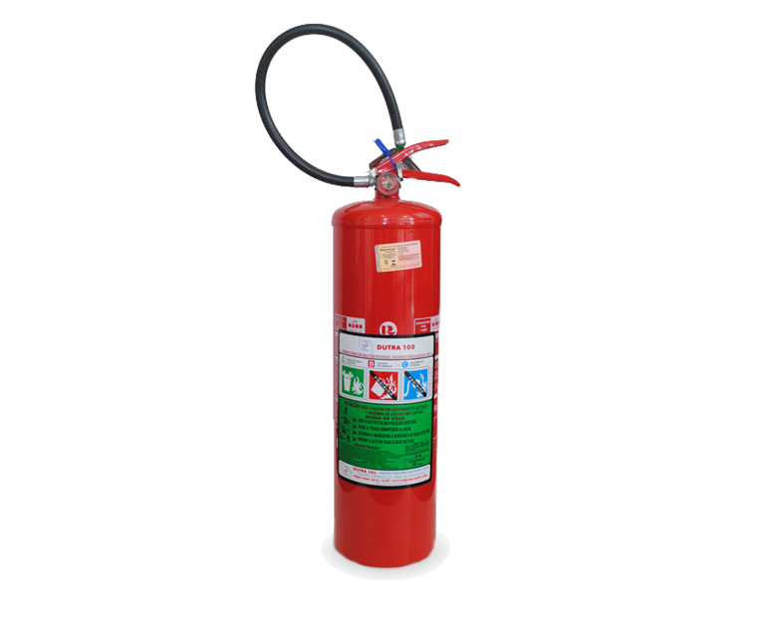
Água Pressurizada
É o agente extintor indicado para incêndios de classe A;
Age por resfriamento e/ou abafamento;
Pode ser aplicado na forma de jato compacto, chuveiro e neblina. Para os dois primeiros casos, a ação é por resfriamento. Na forma de neblina, sua ação é de resfriamento e abafamento.

Slide 51
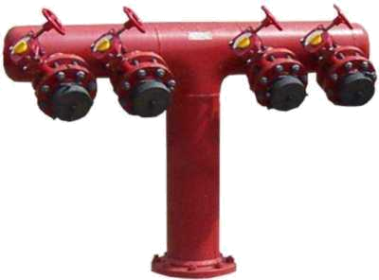
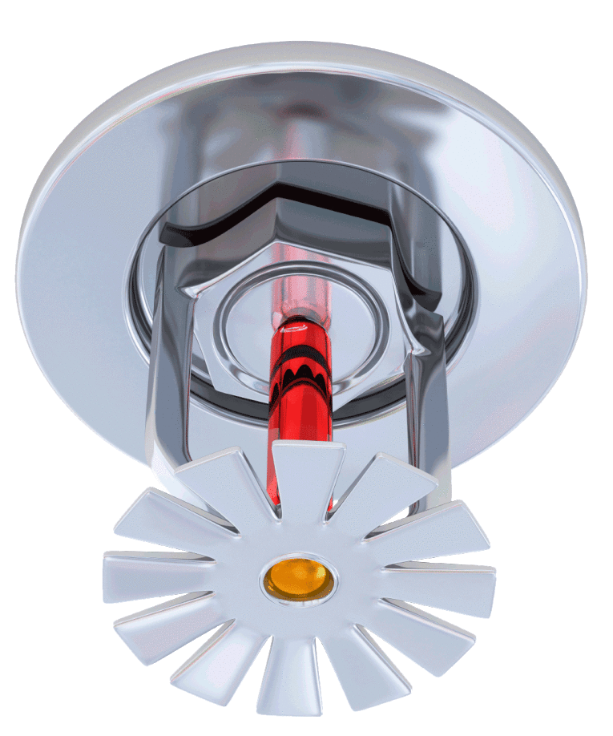
Água Pressurizada
Podem ser usadas através de agente extintores, hidrantes ou sprinklers.

Slide 52
ATENÇÃO:
Nunca use JATO DIRETO na classe B.

Slide 53
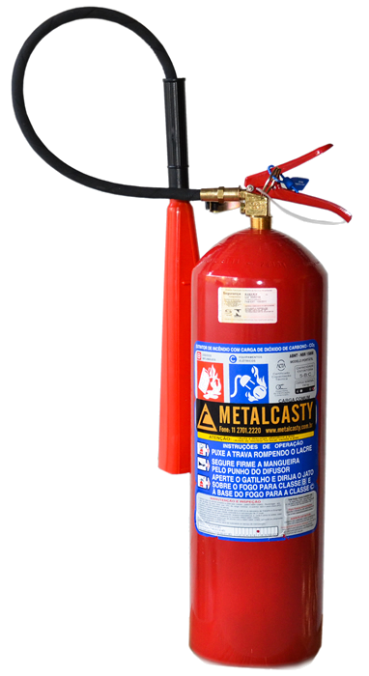
Gás Carbônico (CO2)
  É o agente extintor indicado para incêndios da classe C, por não ser condutor de eletricidade;
  Age por abafamento, podendo ser também utilizado nas classes A, somente em seu início e na classe B em ambientes fechados.

Slide 54
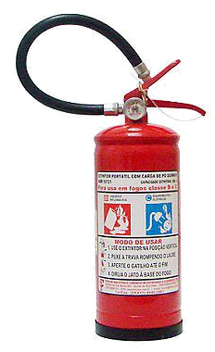
Pó Químico
  É o agente extintor indicado para combater incêndios da classe B;
  Age por abafamento, podendo ser também utilizados nas classes A e C, podendo nesta última danificar o equipamento.

Slide 55
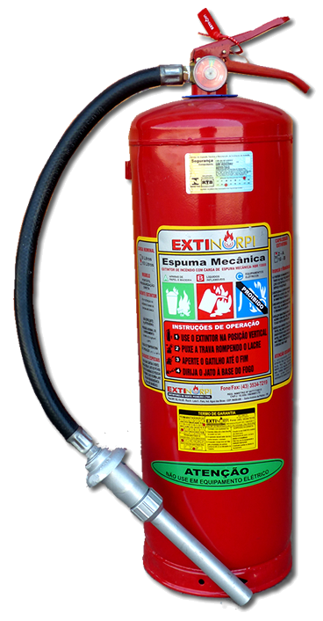
Espuma
  É um agente extintor indicado para incêndios das classe A e B.
  Age por abafamento e secundariamente por resfriamento.
  Por ter água na sua composição, não se pode utilizá-lo em incêndio de classe C, pois conduz corrente elétrica.

Slide 56
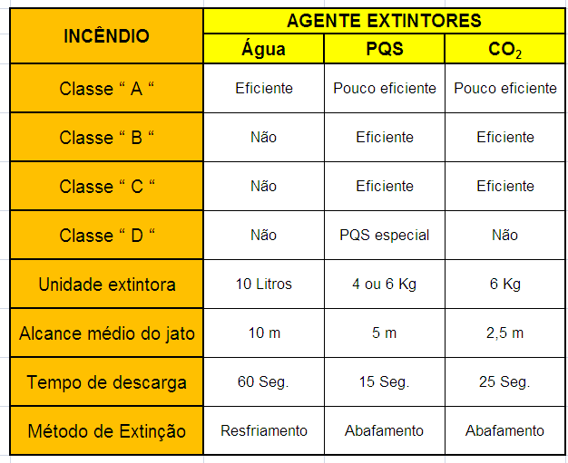
QUADRO RESUMO DOS EXTINTORES

Slide 57
PROCEDIMENTOS BÁSICOS EM SITUAÇÕES DE EMERGÊNCIA COM INFLAMÁVEIS
Consideram-se como emergência, toda situação especial decorrente de acidentes e incidentes de qualquer natureza capazes de provocar danos às pessoas, equipamentos ou ao meio ambiente exigindo para o seu controle e eliminação, a interrupção obrigatória e imediata das rotinas normais de trabalho independente do seu porte.

Slide 58
As situações de emergência podem na maioria dos casos, serem prevenidas ou pelo menos controladas através de um bom planejamento, fazendo com que suas consequências possam ser praticamente insignificantes.
Elas podem se dar de diversas formas, segue alguns exemplos:
Incêndios por acidentes naturais
Interrupção no fornecimento de energia
Vazamento de gás
Vazamento de líquidos combustíveis
Queda de balão
Acidentes pessoais graves

Slide 59
PROCEDIMENTO DE ATUAÇÃO
Os componentes da brigada de emergência deverão se dirigir ao local da ocorrência e prestar o atendimento e analisar a situação de emergência.
Havendo necessidade, acionar o corpo de bombeiros e desencadear os procedimentos necessários, que podem ser priorizados ou realizados simultaneamente, de acordo com o número de brigadista e de recursos disponíveis no local.
Prestar os primeiros atendimentos às possíveis vítimas.

Slide 60
CORTE DE ENERGIA E ABASTECIMENTO
Em caso de incêndio, onde seja necessário a intervenção com hidrante ou extintor de água pressurizada, os disjuntores dos quadros de distribuição elétrica da área sinistrada deverão ser desligados.
Nas áreas que utilizam líquidos inflamáveis e combustíveis, o fornecimento deverá ser imediatamente cortado, assim como o caso de vazamento nas linhas de distribuição ou equipamentos.
Neste caso somente pessoas habilitadas deverão realizar o corte.

Slide 61
ABANDONO DE ÁREA
Proceder ao abandono da área parcial ou total, quando necessário, transferindo-se aos pontos de concentração (área segura, distante do local do sinistro), conforme a comunicação preestabelecida permanecendo nestes pontos até a definição final.
Todos envolvidos no abandono deverão transmitir segurança, calma e agilidade em suas ações.
Para melhor eficiência do Plano de Abandono, estabeleça como regra o ritmo dos passos que serão de caminhada rápida.
Outras ações: Deve-se isolar fisicamente o local da ocorrência, de modo a garantir os trabalhos de emergência e evitar que pessoas autorizadas adentrem ao local.

Slide 62
INVESTIGAÇÃO
Levantar as possíveis causas de emergências e suas consequências e emitir relatório para ações de medidas corretivas.
Outros: Com a chegada de órgão oficial competente (Corpo de Bombeiros) a brigada deve ficar a disposição.

Slide 63
NOÇÕES DE PRIMEIROS SOCORROS
Primeiros Socorros, são todas as medidas que devem ser tomadas de imediato para evitar agravamento do estado de saúde ou lesão de uma pessoa antes do atendimento médico.
Atentar-se:
Isolar a área, evitando o acesso de curioso;
Observar a vítima verificando as alterações ou ausência de respiração, hemorragias, fraturas, colorações diferentes da pele, presença de suor intenso, expressão de dor;
Procurar que haja comunicação IMEDIATA com hospitais ambulâncias, bombeiros, polícia se necessário.

Slide 64
EM CASO INCÊNDIO
Pequenas proporções:
Extinção por químico seco, gás carbônico, espuma mecânica ou em forma de neblina.
Acionar a equipe de Brigada de Emergência para início ao combate e extinguir o incêndio.
Grandes proporções:
Resfriar os tanques e recipientes de armazenamento e instalações próximas com água em forma de neblina ou outra sistema de combate a incêndio disponível e acionar o Corpo de Bombeiros imediatamente.

Slide 65
EM CASO DE VAZAMENTO
Pequenas proporções:
Lavar a área com bastante água de forma que esta vá para uma caixa de contenção ou absorver material.
Grandes proporções:
Isolar e sinalizar o local;
Eliminar as fontes de ignição;
Impedir a contaminação utilizando de barreiras;
Comunicar o Corpo de Bombeiros;
Comunicar o Órgão de Proteção ao Meio Ambiente.

Slide 66
EM CASO DE POLUIÇÃO
Atentar-se:
Impedir o escoamento do produto para rios, canais e poços;
Comunicar o Corpo de Bombeiros;
Comunicar o Órgão de Proteção ao Meio Ambiente;

Slide 67
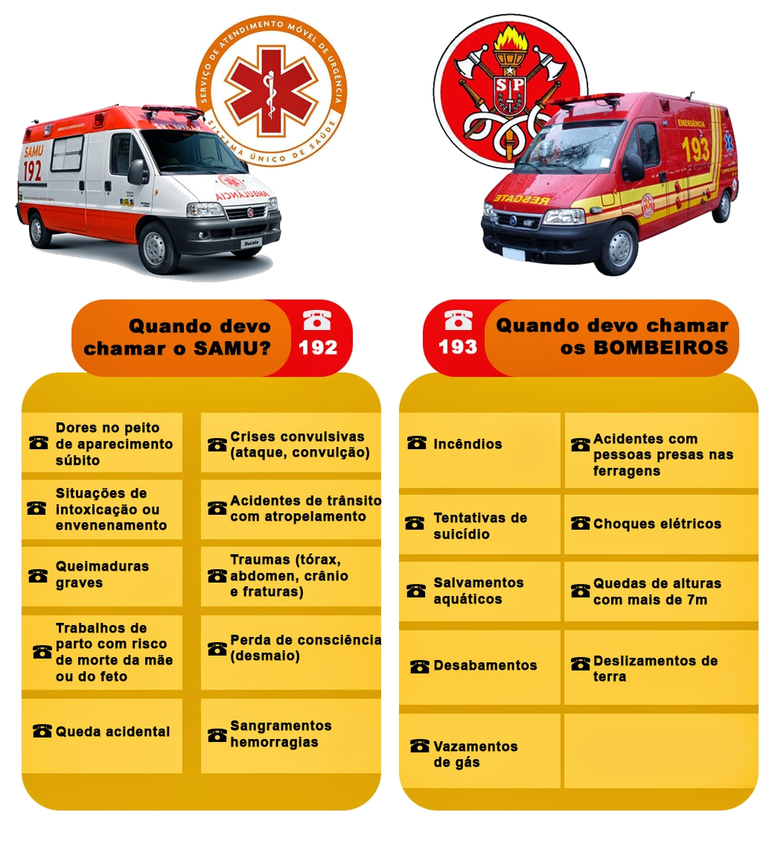

Slide 68
DÚVIDAS ?

